Slide 1
МУНИЦИПАЛЬНОЕ АВТОНОМНОЕ ДОШКОЛЬНОЕ ОБРАЗОВАТЕЛЬНОЕ УЧРЕЖДЕНИЕ
МУНИЦИПАЛЬНОГО ОБРАЗОВАНИЯ ГОРОД КРАСНОДАР
«ЦЕНТР РАЗВИТИЯ РЕБЁНКА – ДЕТСКИЙ САД № 201»
ОТЧЁТ
О РЕАЛИЗАЦИИ ПРОЕКТА
КРАЕВОЙ ИННОВАЦИОННОЙ ПЛОЩАДКИ ПО ТЕМЕ
«ОРГАНИЗАЦИЯ
«РОДИТЕЛЬСКОГО СОВЕТА»

Slide 2
РОДИТЕЛЬСКИЙ СОВЕТ
МЕТОДИЧЕСКИЕ РЕКОМЕНДАЦИИ «РОДИТЕЛЬСКИЙ СОВЕТ»
Алгоритм включения в планирование и реализацию проекта
Осуществление обратной связи
Принципы взаимодействия «Родительского совета»
Примерные сценарии мотивирующих встреч «Педагогика для всех»

Slide 3
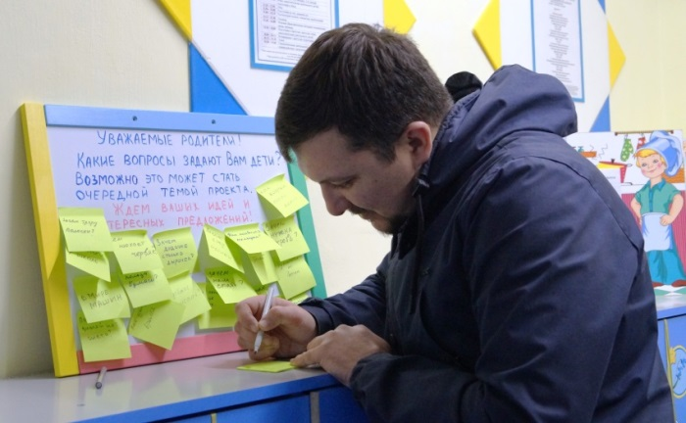
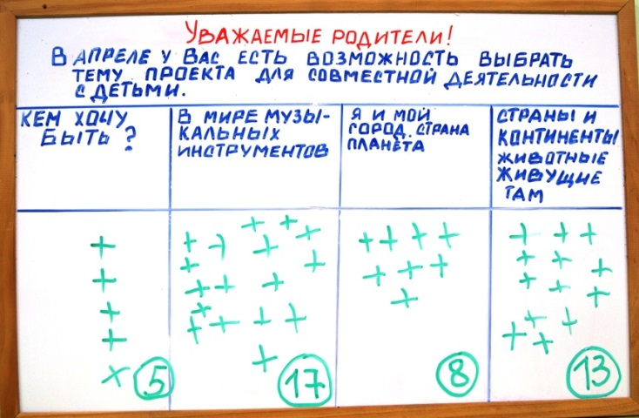
РОДИТЕЛЬСКИЙ СОВЕТ
МЕТОДИЧЕСКИЕ РЕКОМЕНДАЦИИ «РОДИТЕЛЬСКИЙ СОВЕТ»
Маркерная доска обратной связи
Социологические опросы
Принять участие в планировании и выбрать тему проекта, интересную для большинства родителей.

Slide 4
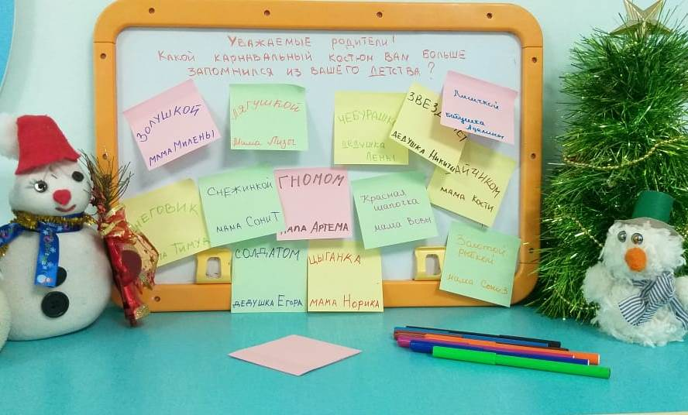
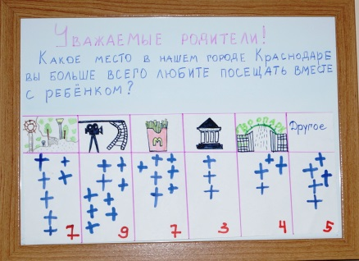
РОДИТЕЛЬСКИЙ СОВЕТ
МЕТОДИЧЕСКИЕ РЕКОМЕНДАЦИИ «РОДИТЕЛЬСКИЙ СОВЕТ»
Маркерная доска обратной связи
Социологические опросы
Получить информацию, личностно значимую для родителей, по теме проекта.

Slide 5
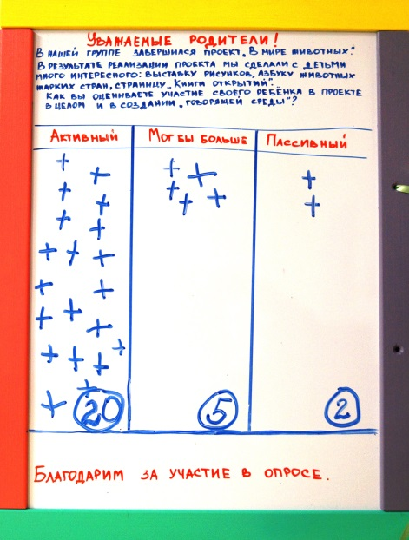
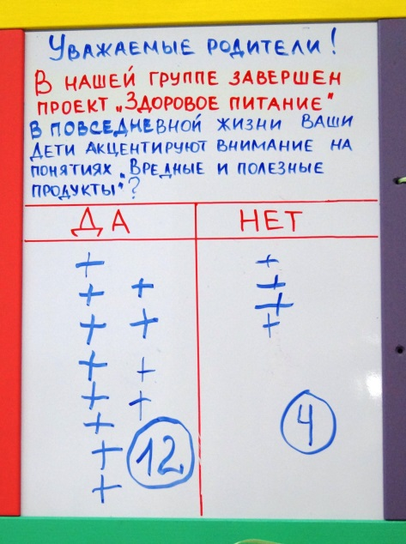
РОДИТЕЛЬСКИЙ СОВЕТ
МЕТОДИЧЕСКИЕ РЕКОМЕНДАЦИИ «РОДИТЕЛЬСКИЙ СОВЕТ»
Маркерная доска обратной связи
Социологические опросы
Участвовать в оценке образовательной деятельности.

Slide 6
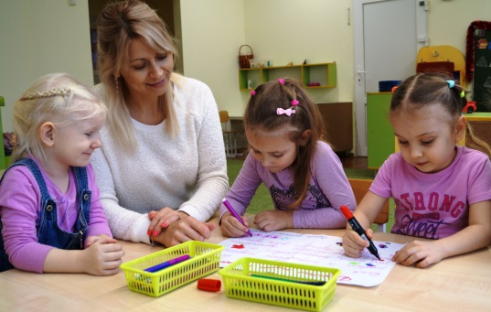
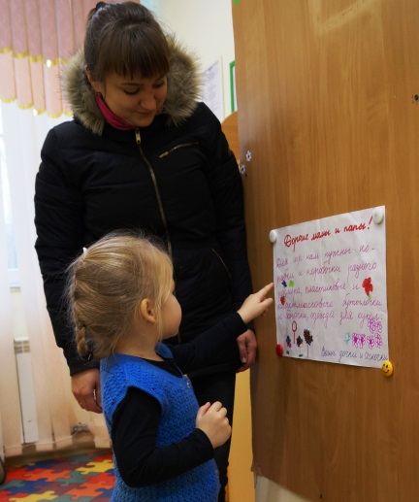
РОДИТЕЛЬСКИЙ СОВЕТ
МЕТОДИЧЕСКИЕ РЕКОМЕНДАЦИИ «РОДИТЕЛЬСКИЙ СОВЕТ»
Маркерная доска обратной связи
Мотивирующие объявления
Создать в группе «говорящую среду», то есть пополнить РППС в соответствии с темой проекта.

Slide 7
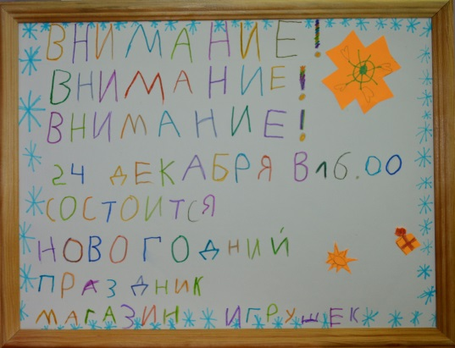
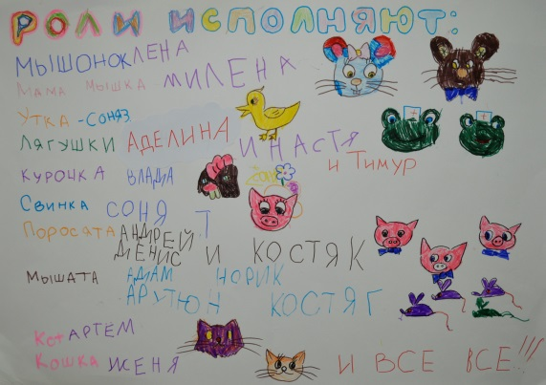
РОДИТЕЛЬСКИЙ СОВЕТ
МЕТОДИЧЕСКИЕ РЕКОМЕНДАЦИИ «РОДИТЕЛЬСКИЙ СОВЕТ»
Маркерная доска обратной связи
Мотивирующие объявления
Мотивировать родителей принять участие в совместной образовательной деятельности, развлечениях и других мероприятиях.

Slide 8
РОДИТЕЛЬСКИЙ СОВЕТ
МЕТОДИЧЕСКИЕ РЕКОМЕНДАЦИИ «РОДИТЕЛЬСКИЙ СОВЕТ»

Slide 9
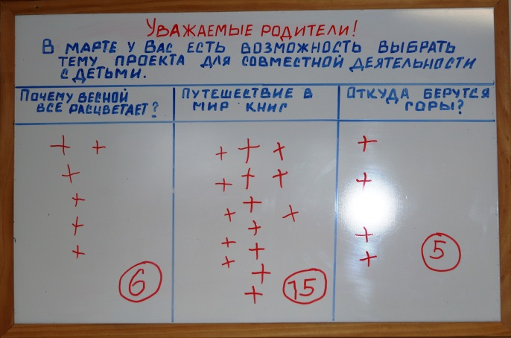
РОДИТЕЛЬСКИЙ СОВЕТ
Выбор темы проекта

Slide 10
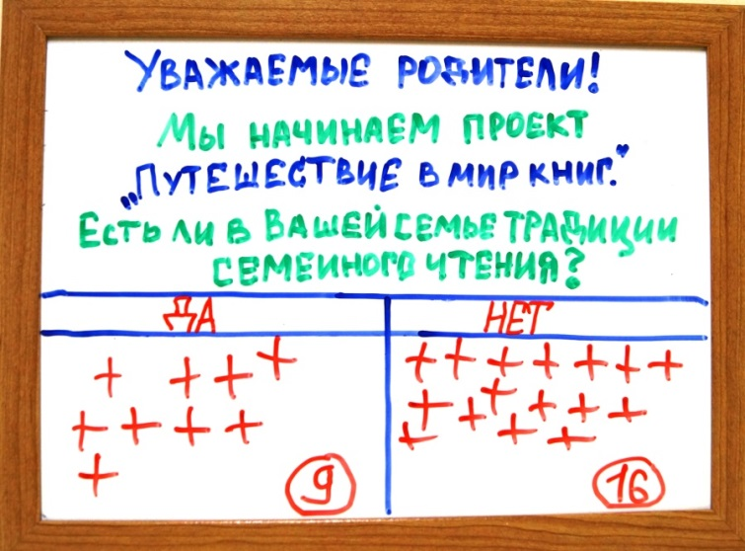
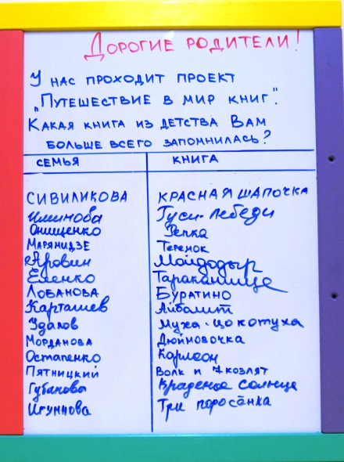
РОДИТЕЛЬСКИЙ СОВЕТ
Выявление информации, личностно значимой для родителей

Slide 11
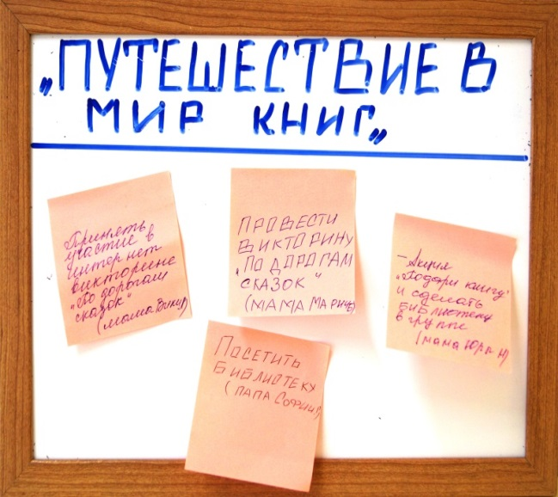
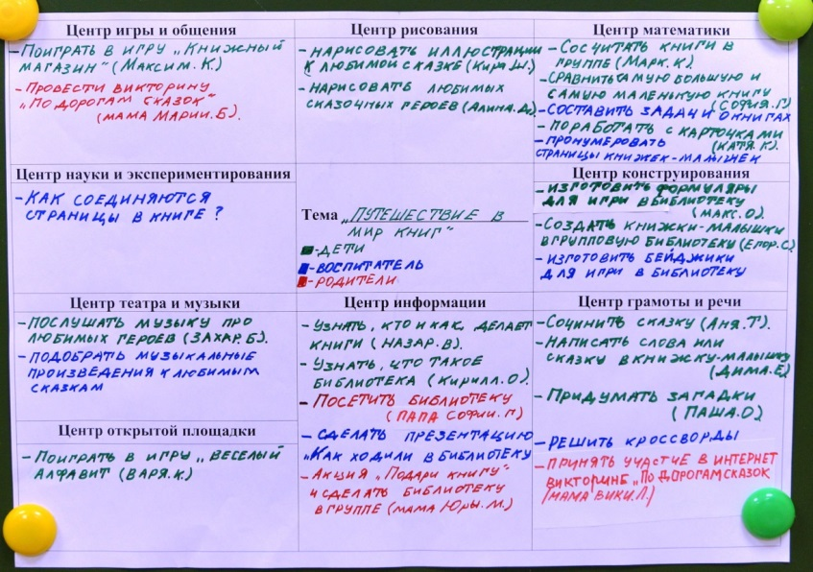
РОДИТЕЛЬСКИЙ СОВЕТ
Совместное составление «Лотос-плана»,
а.

Slide 12
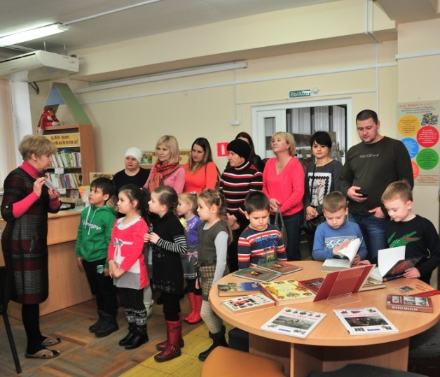
РОДИТЕЛЬСКИЙ СОВЕТ
Включение родителей в реализацию проекта

Slide 13
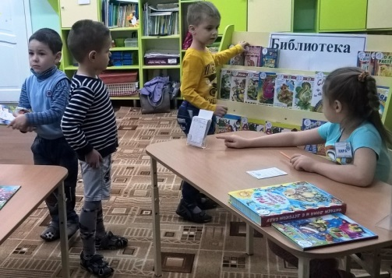
РОДИТЕЛЬСКИЙ СОВЕТ
Включение родителей в реализацию проекта

Slide 14
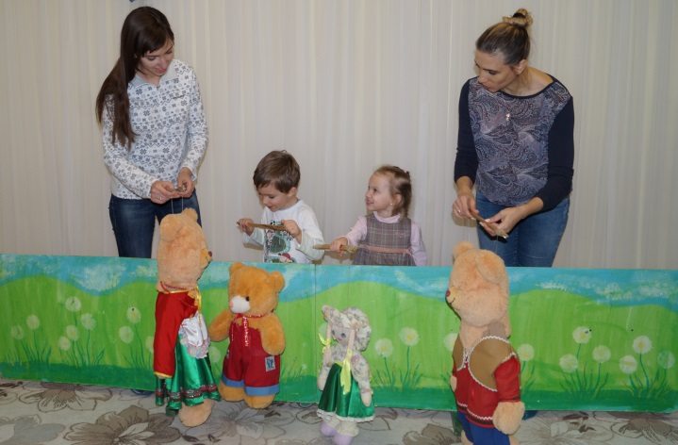
РОДИТЕЛЬСКИЙ СОВЕТ
Включение родителей в реализацию проекта

Slide 15
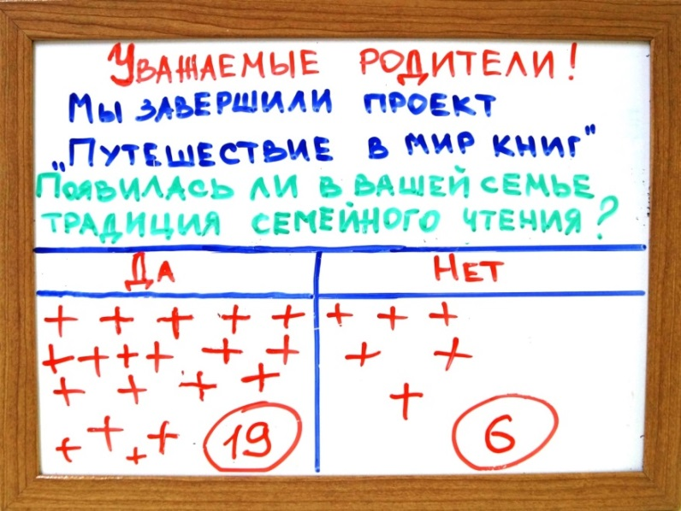
РОДИТЕЛЬСКИЙ СОВЕТ
Анализ или оценка совместной работы над проектом «Путешествие в мир книг»

